Slide 1
GIS Project II
Nighttime Light and
Armed Conflicts
任课老师：田勇
组员：俞启星 谷岳洪 刘心悦 蒋莹 苏子木 李佳鑫
汇报日期：2017.11.22
Notes:
Drag and drop your image into the placeholder then right click and send to back

Slide 2
Our Group…
1
2
3
4
5
6
蒋莹
谷岳洪
俞启星
苏子木
刘心悦
李佳鑫
文献调研
PPT制作
数据处理与分析
PPT制作
数据处理与分析
PPT制作
战争背景资料收集
数据处理与分析
PPT制作、汇报
PPT美化
1

Slide 3
目录
2
4
STEP 02
STEP 04
国内外研究综述
展望
1
3
5
STEP 01
STEP 03
STEP 05
背景介绍
我们的研究
(目的&数据处理与分析&主要结论)
参考文献

Slide 4
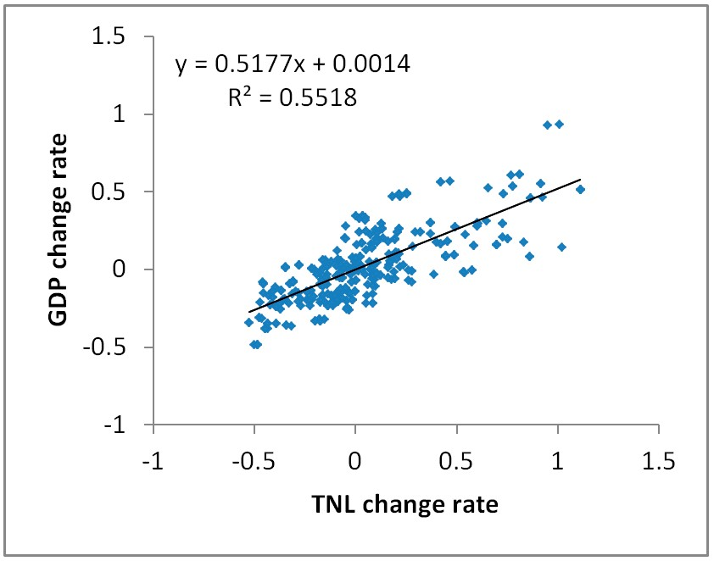
1 背景介绍
起源(美国1970s)
军事气象卫星计划( Defense meteorological satellite program,DMSP)
线性扫描业务系统(operational linescan system,OLS)
设计初衷
捕捉夜间云层反射的微弱月光、获取夜间云层分布信息
意外的发现
DMSP/OLS可以捕捉到无云情况下的夜间城镇等发光
应用(数据发掘)
社会经济参数估算、城市化监测与评估、重大事件评估、生态环境和健康效应研究、渔业研究、其他研究:流行病研究、油气田监测
Figure. The relationship between change rate of total nighttime light change rate and change rate of gross domestic product in Zimbabwe
Notes:
美国军事气象卫星计划( Defense meteorological satellite program,DMSP)
线性扫描业务系统（ operational linescan system,OLS)
设计初衷是捕捉夜间云层反射的微弱月光，从而获取夜间云层分布信息，
然而科学家们意外的发现 DMSP/OLS可以捕捉到无云情况下的夜间城镇等发光。

Slide 5
2 国内外研究综述
Popular applications of the DMSP/OLS nighttime images:
monitoring human settlement
estimating urban population and population density
socio-economic activity
energy and electricity consumption
gas emissions
measuring impacts of urban growth on the environment
detecting nocturnal fishing vessels
mapping nighttime sky brightness and forest fires
assessing effects of emissions on ecosystem and human health
evaluating damage from natural disasters and military action during wars
Notes:
（1）定居动态及其对环境的影响; （2）人口和社会经济信息; （3）短期光照监测; 和（4）其他主题。

Slide 6
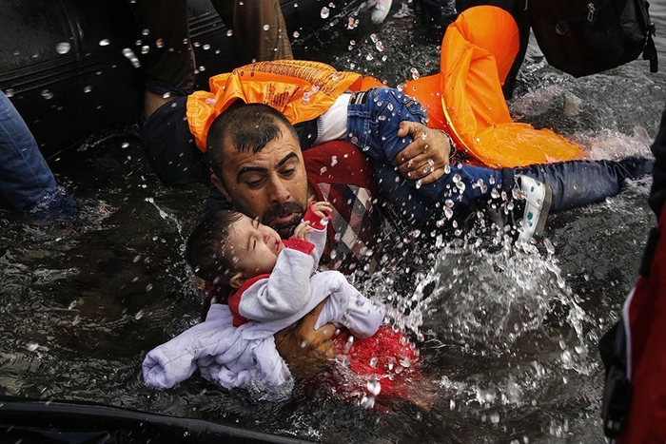
3 我们的研究
3.0 研究背景

Slide 7

这样一船的难民带着逃离战乱奔向新生的希望，上船却遭遇失去动力的窘境，他们从逃离人祸瞬间变换为要面对天灾，随时会吞没他们的茫茫大海似乎使得新生成为他们永远达不到的彼岸。这是一幅在静谧唯美背后深藏着残忍的画面。
获得2016普利策奖突发新闻摄影奖的系列作品《逃亡之路》

Slide 8
3 我们的研究
研究目的
数据处理
数据分析
主要结论
1. 前期校准：y=c₂x²+c₁x+c₀
研究夜光遥感图像评估全球武装冲突的潜力
战乱背景评估
光比指数时间序列分析
波动性分析(标准偏离程度)
通常，NLVI值越大的国家，社会经济波动程度越大，战争强度越大；战乱国家的r_{i} 以及transformed data 波动相比和平国家也较大。
2. 数据提取
对比和平国家与武装冲突国家夜光遥感数据的差异
3. r_{i}计算
4. NLVI计算
r_{i} : light ratio index
NLVI: nighttime light variation index

Slide 9
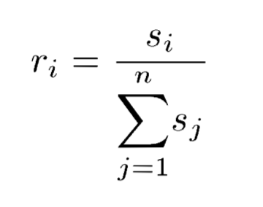
3.1 数据处理
前期处理
Data inconsistency:
inter-year inconsistency
inter-satellite inconsistency
剔除无效国家
前期校准（减少不同年份和不同卫星测量差异的影响）
y=c₂x²+c₁x+c₀
数据提取
用Extract by Mask提取需要的国家的校准后的夜光数据，计算其总值与均值
r_{i}计算
NLVI计算
建立目标国家每年夜光数据均值与时间的散点图→建立一次模型，计算线性预测值→去掉线性趋势→去掉大小→建立Transformed Light Data与时间关系曲线→计算NLVI (标准偏差)

Slide 10
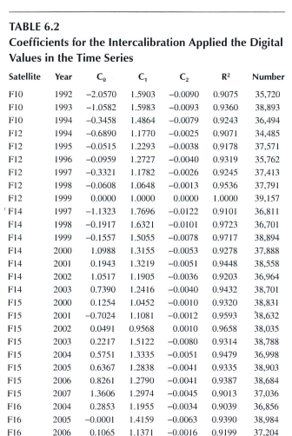
Data preparation:
(1)Country selection:
Select 167 countries out of 176 countries
(2)Data normalization:
alleviate effect of radiometric
difference from different years and satellites.
y=c₂x²+c₁x+c₀
C. D. Elvidge, P. C. Sutton, K. E. Baugh, D. Ziskin, T. Ghosh, and S. Anderson, “National Trends in Satellite Observed Lighting: 1992–2009,” NOAA, 2010

Slide 11
3.1 Data analysis
Part1.——light ratio index

Slide 12
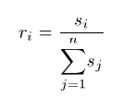
Data analysis:
To further reduce the data inconsistency
(1). light ratio index
r_{i} : the light ratio index
s_{i} : total nighttime light the i^{th} region
n : number of regions
Satellite-Observed Nighttime Light Variation as Evidence for Global Armed Conflicts, Xi Li, Fengrui Chen, and Xiaoling Chen

Slide 13
Hypothesis:
The armed conflict affected countries have higher probability of meeting sharp change in nighttime light.
% Growth

Slide 14
3.2 Data analysis
Part2.——nighttime light variation index

Slide 15
(2).nighttime light variation index——NLVI
Calculate raster mean using calibrated value
Calculate the average value of the mean values(magnitude)
Create a linear regression model for different years
Subtract the predicted value from the mean value
Divide the results by the magnitude——transformed light data(standard derivation-NLVI)
Satellite-Observed Nighttime Light Variation as Evidence for Global Armed Conflicts, Xi Li, Fengrui Chen, and Xiaoling Chen

Slide 16
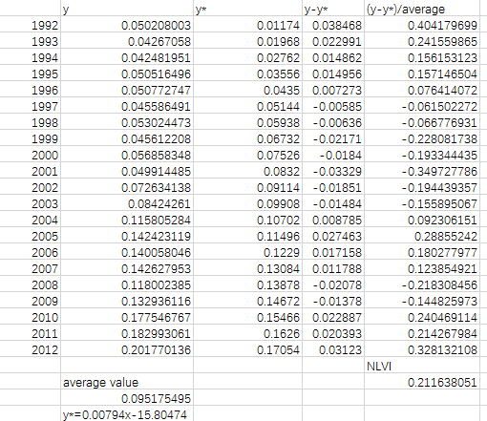
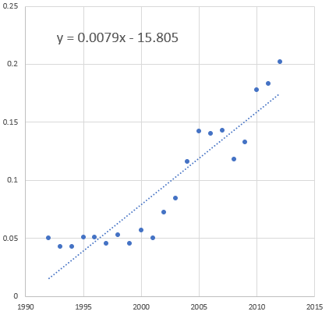

Slide 17
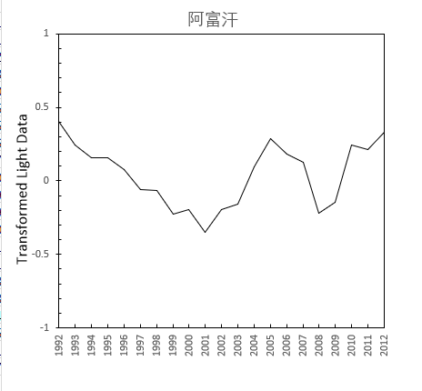
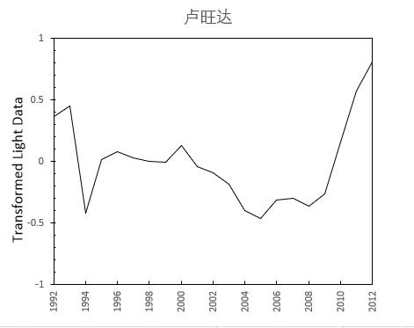
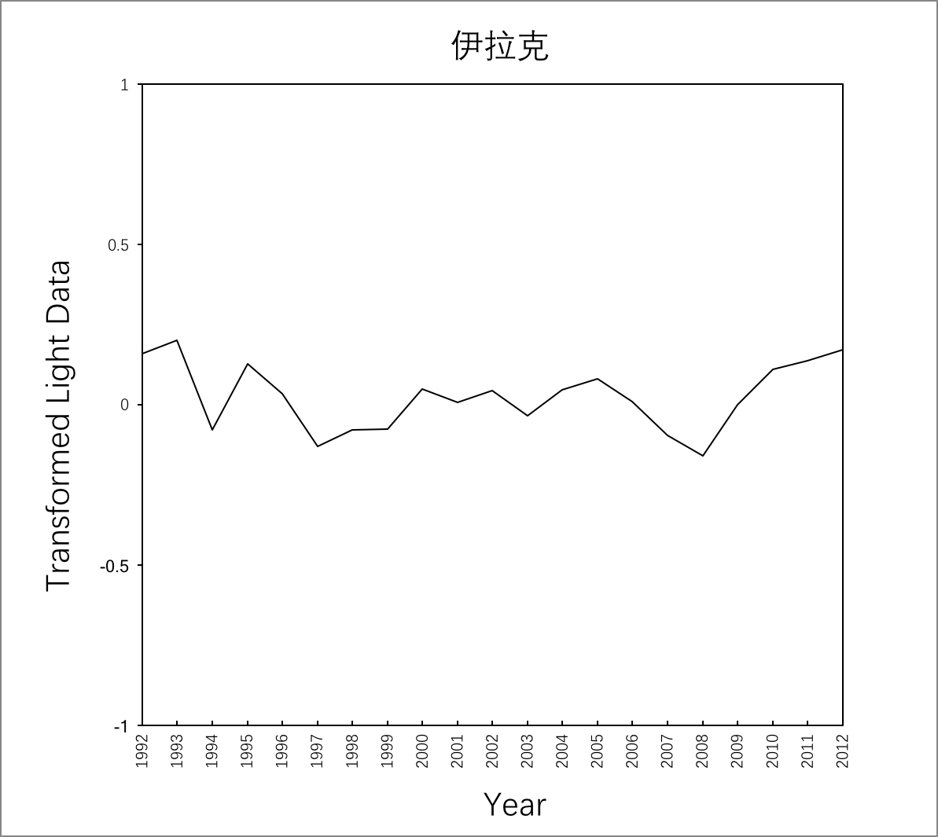
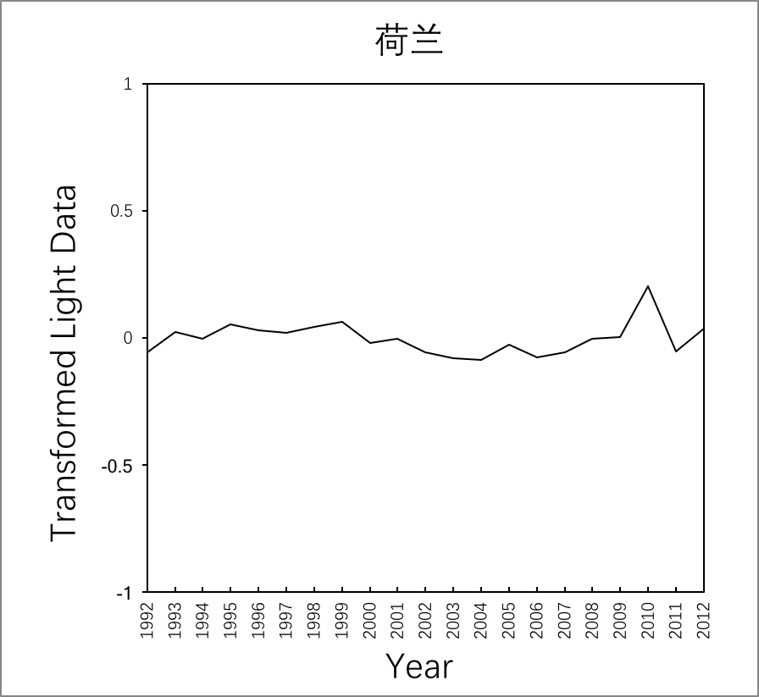
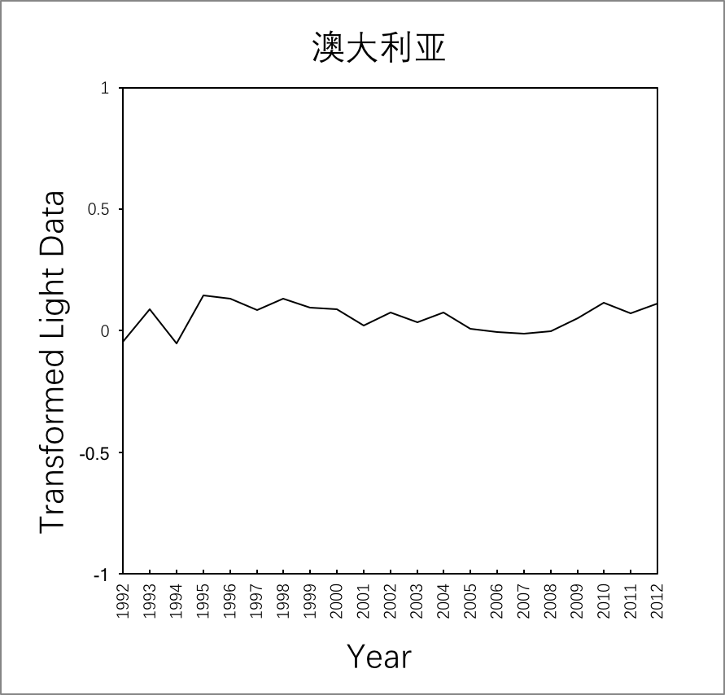
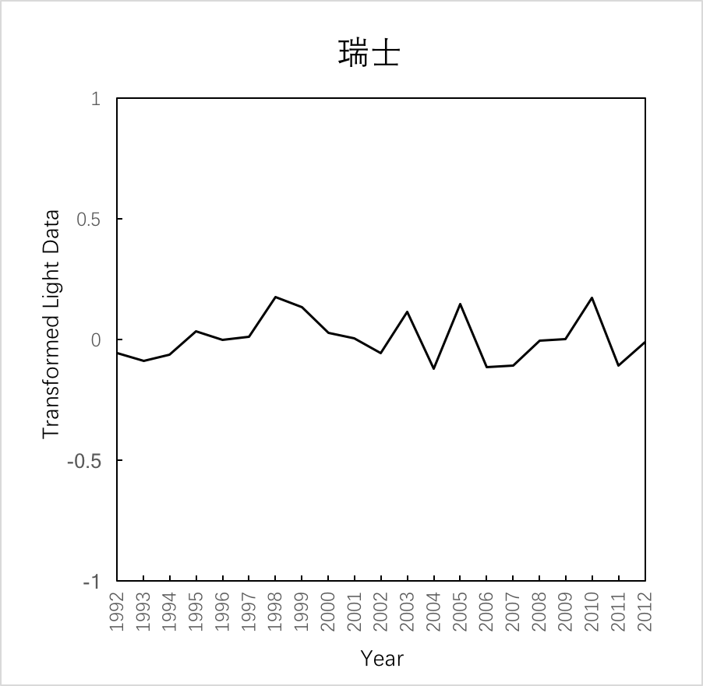
3.2 数据分析
% Growth

Slide 18
不同国家NLVI值
国家 | NLVI | NLVI水平 | 是否发生战争
荷兰 | 0.064 | 低 |  | 否
瑞士 | 0.094 | 低 |  | 否
伊拉克 | 0.101 | 中 | 是
澳大利亚 | 0.058 | 低 |  | 否
阿富汗 | 0.212 | 高 | 是
卢旺达 | 0.334 | 高 | 是
NLVI=Standard derivation of transformed light data
发生过战乱的国家夜光变化指数（NLVI）相对较高，和平国家的夜光变化指数相对较低

Slide 19
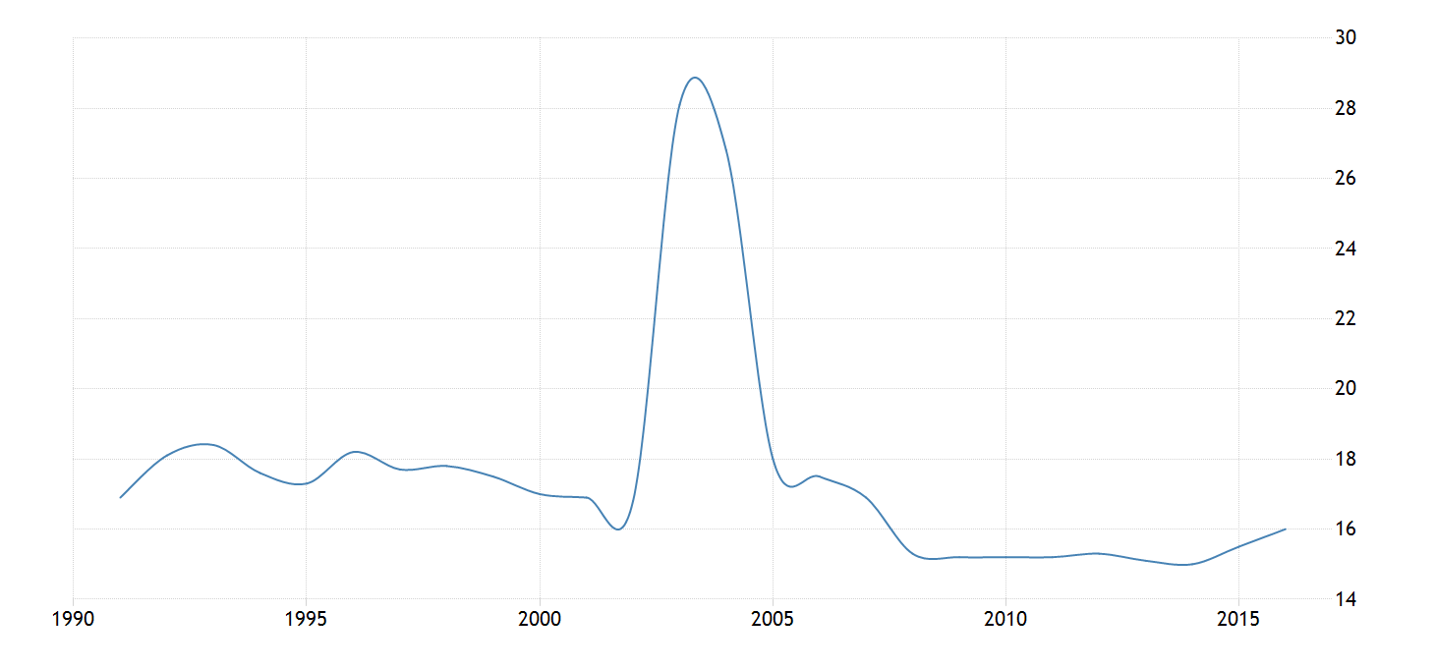
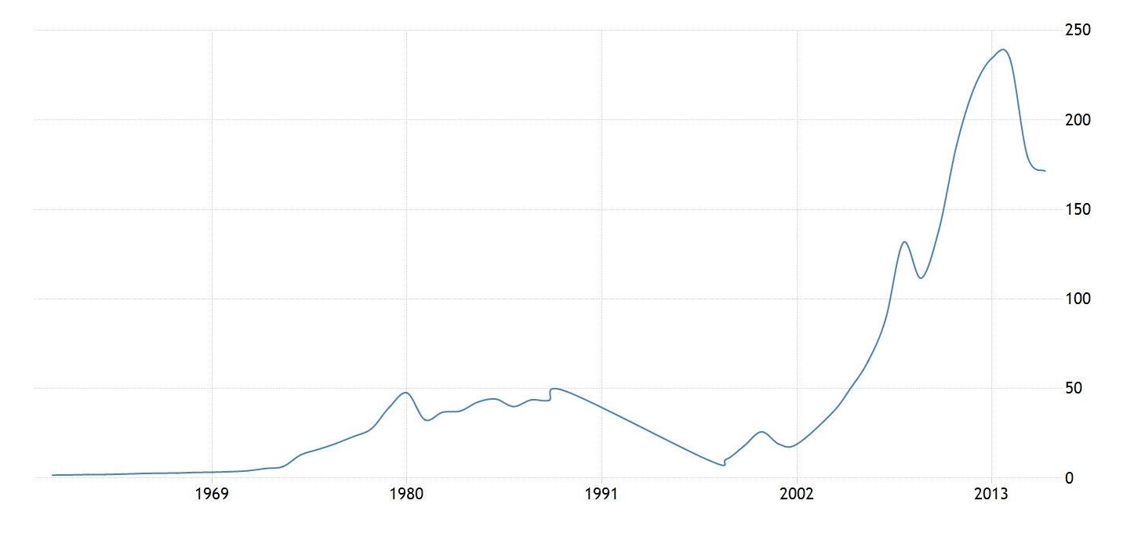
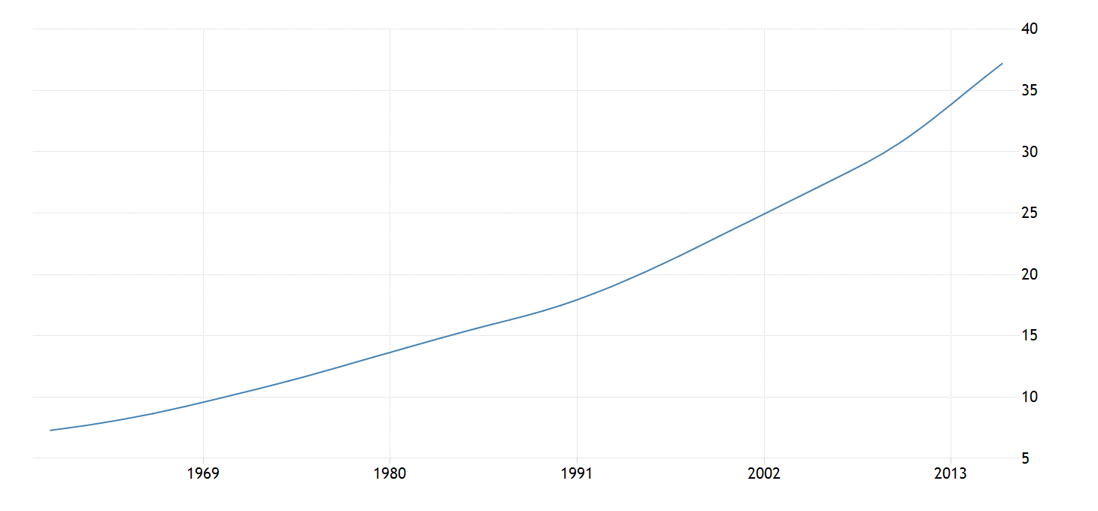
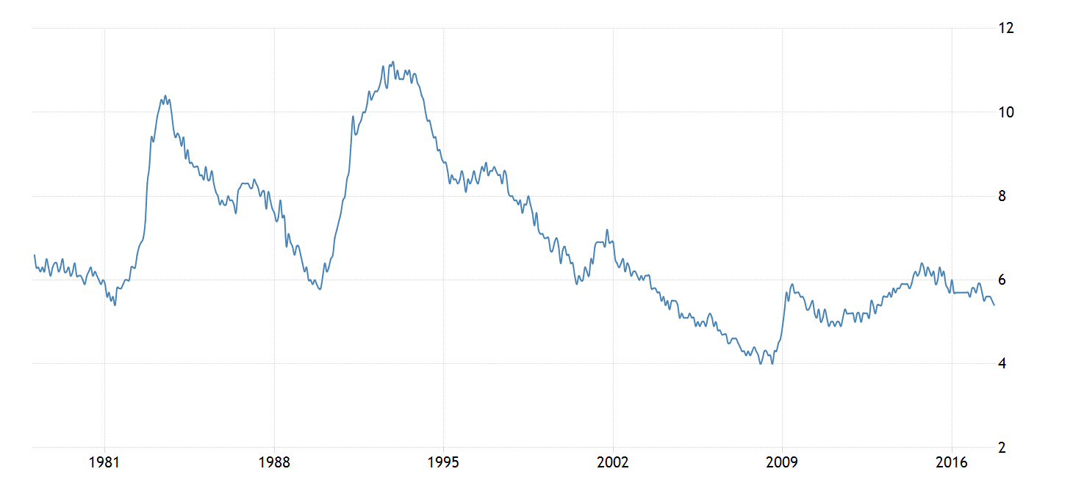
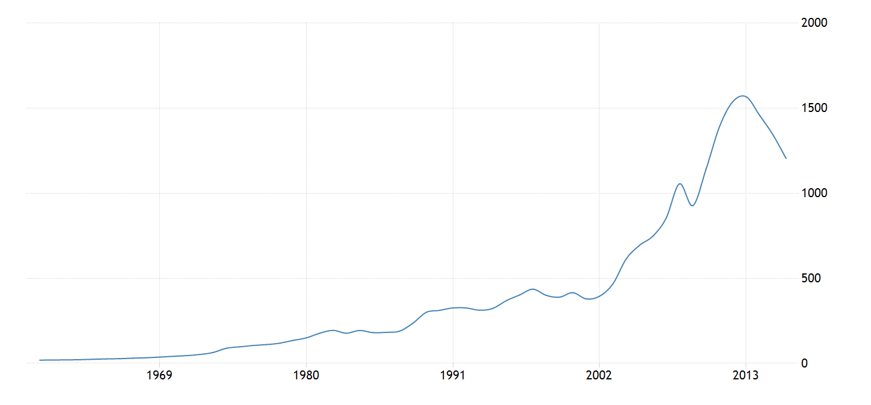
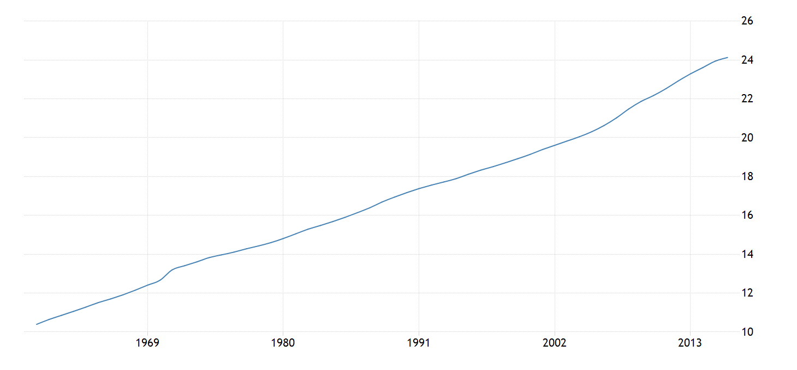
3.3 战乱背景评估
国家战争背景
https://zh.tradingeconomics.com/
失业率
GDP
人口
伊拉克
% Growth
澳大利亚

Slide 20
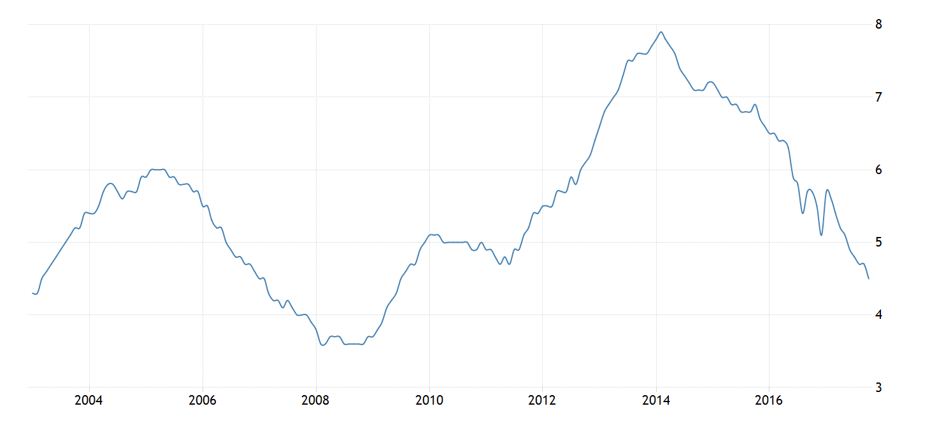
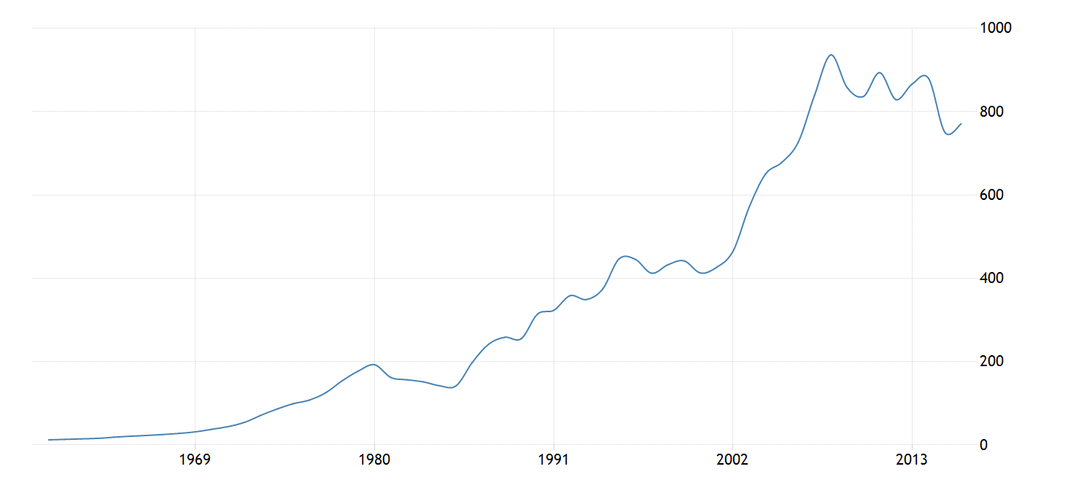
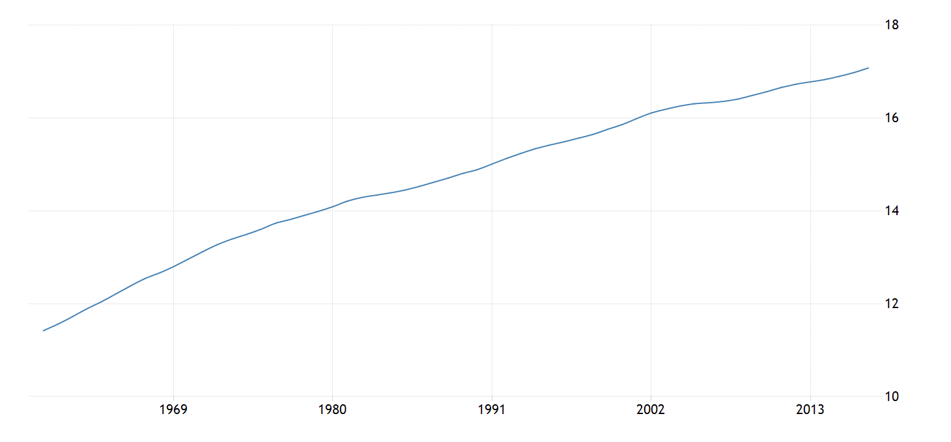
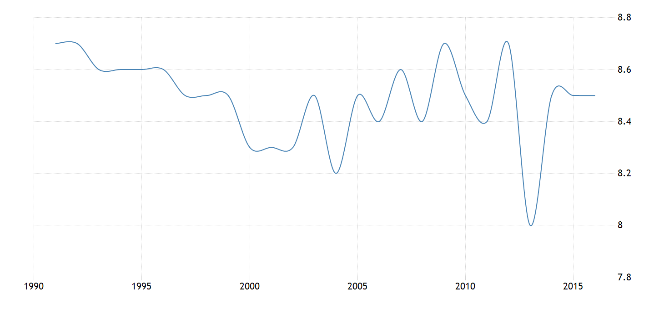
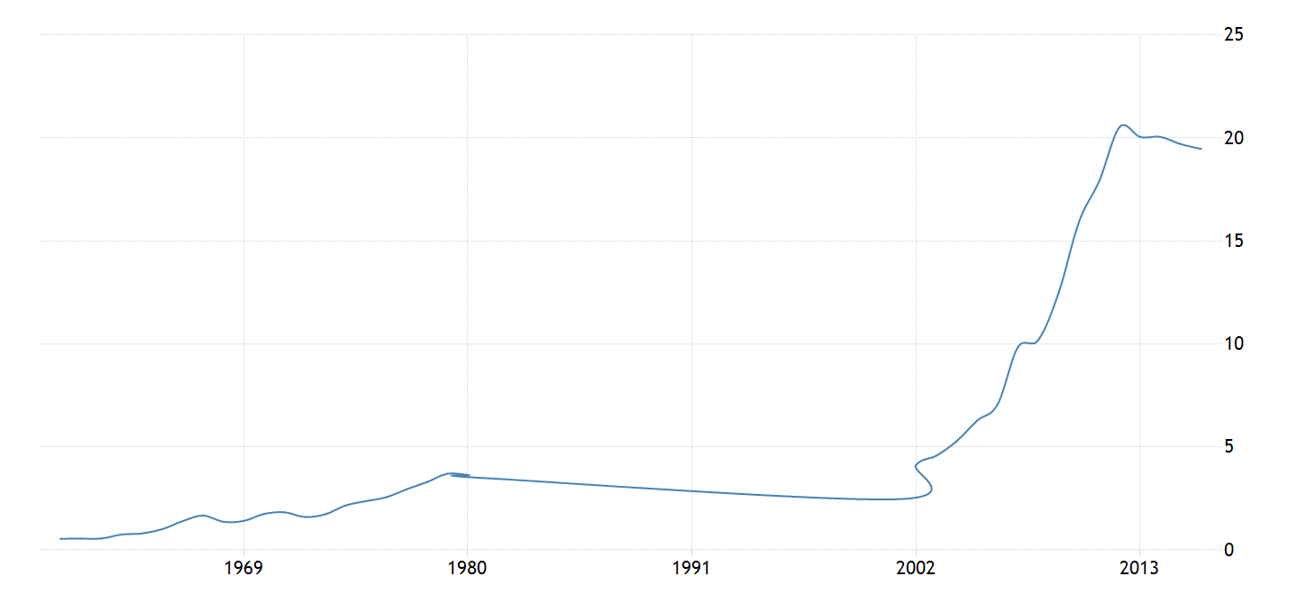
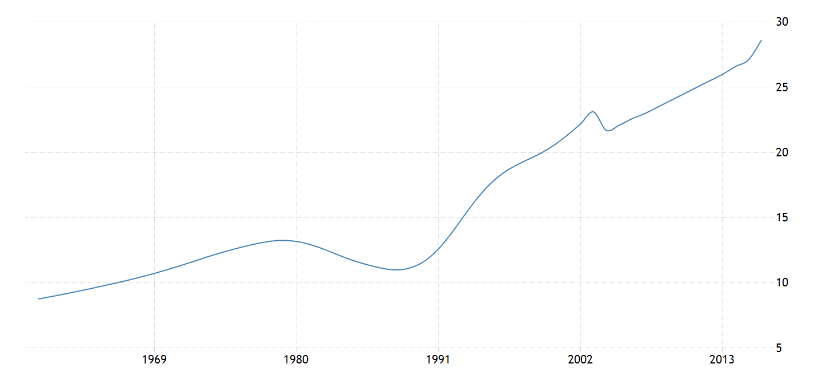
国家战争背景
失业率
GDP
人口
荷兰
% Growth
阿富汗

Slide 21
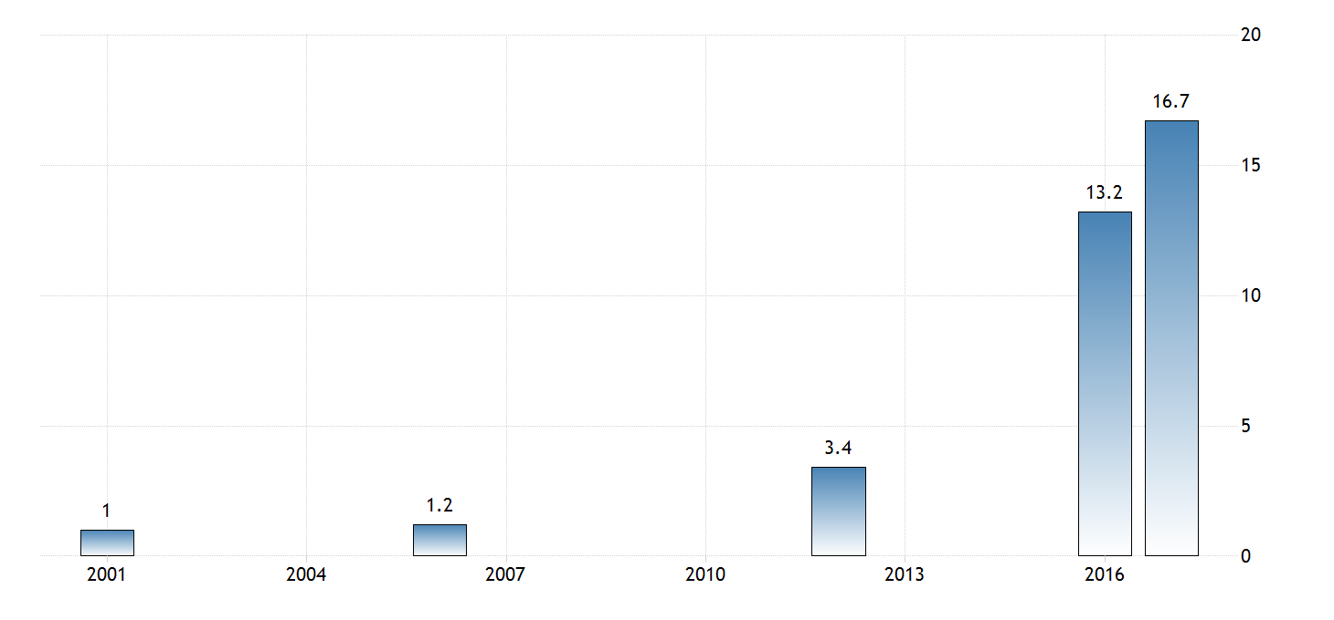
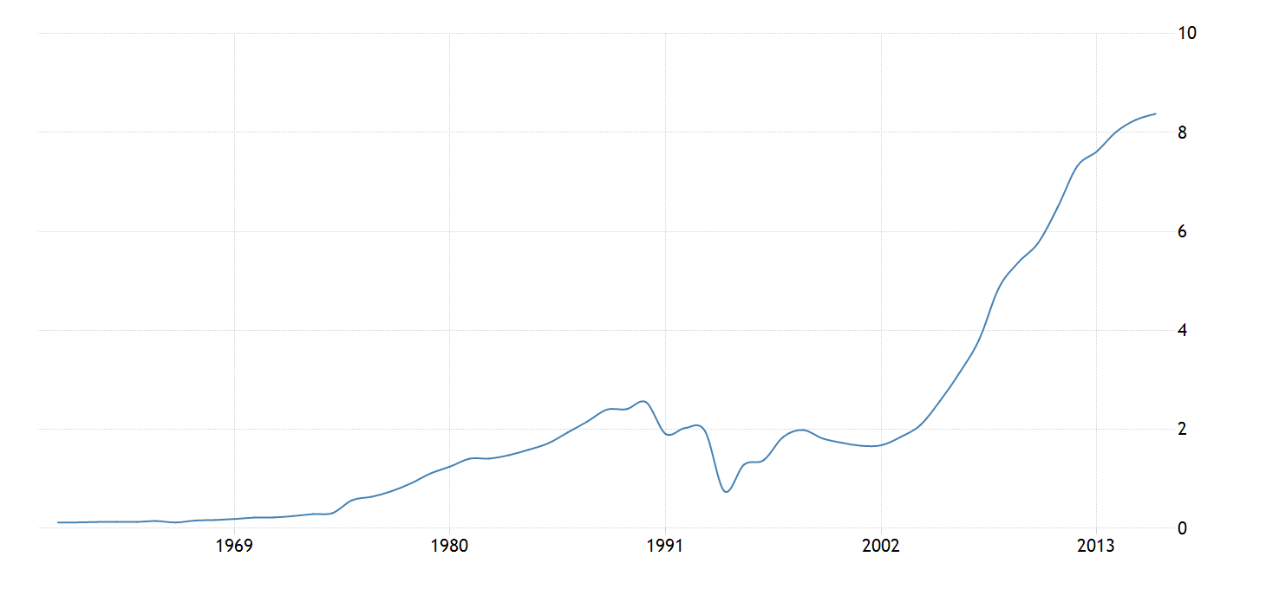
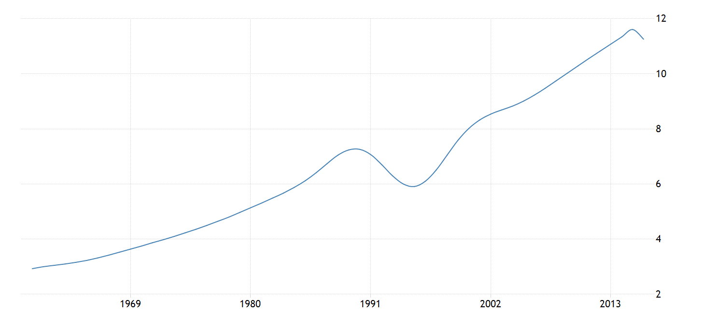
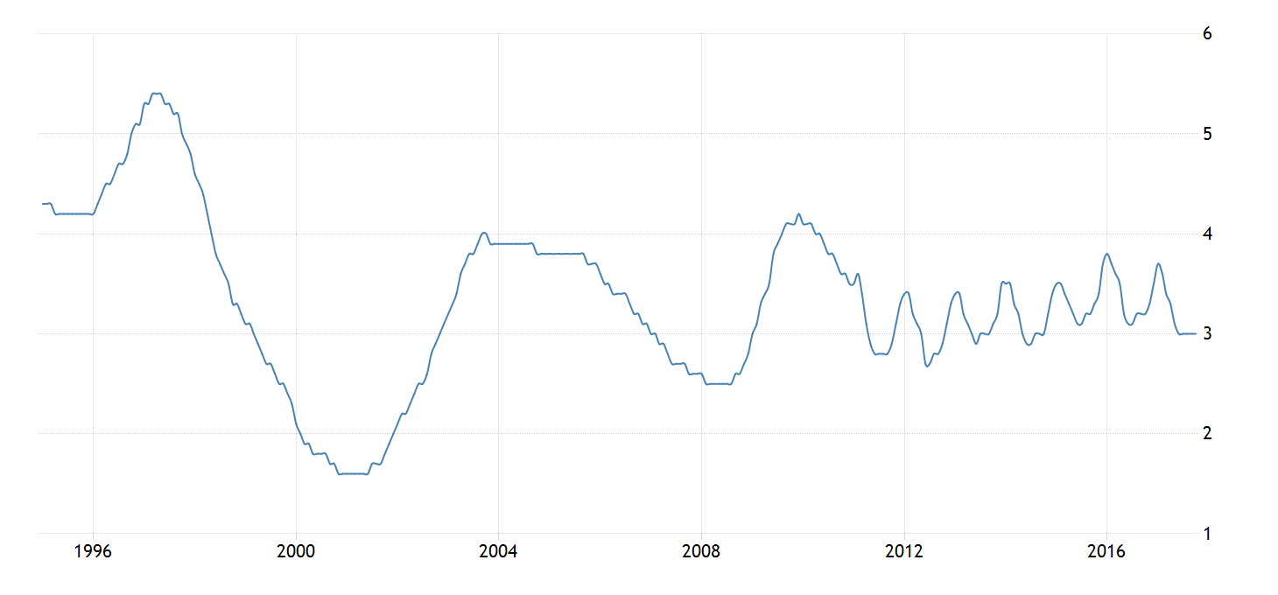
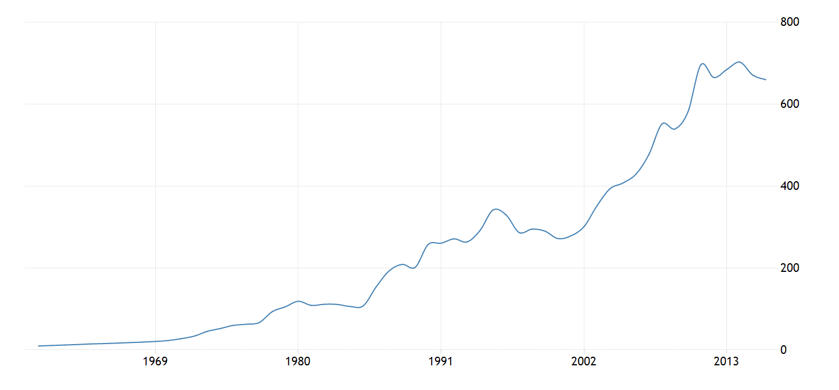
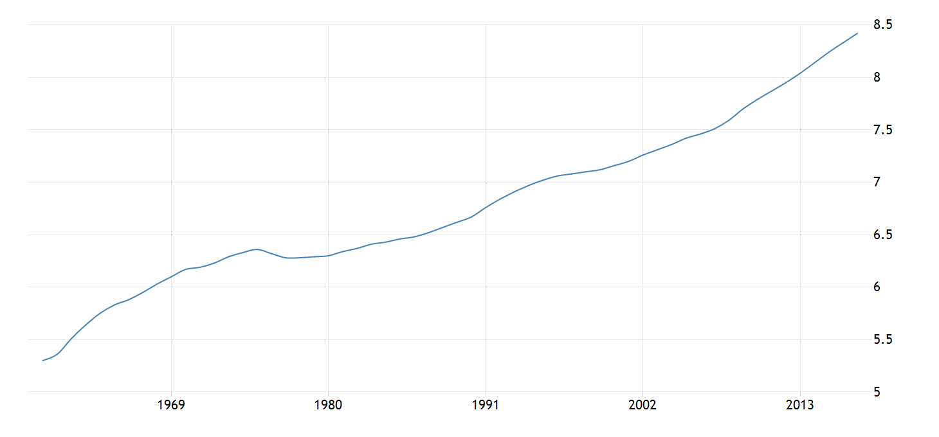
国家战争背景
失业率
GDP
人口
卢旺达
% Growth
瑞士

Slide 22
GDP
卢旺达：
内战引发的卢旺达种族灭绝始于1994年4月，1994年7月结束。夜间灯光从1993年到1994年急剧下降，1995年和1996年大幅度上升。显然，随着战争和种族灭绝，夜间灯光急剧下降，战争结束后又开始恢复正常。
NLVI=0.334
人口

Slide 23
伊拉克：
以美国为首的联军在2003年推翻了伊拉克的萨达姆·侯赛因政权。那里建设的同时伴随着动荡。持续时间短。伊拉克灯光稳定，没有太大的变化。年度夜间光照数据与国家规模战争似乎没有明显的联系。
失业率
人口
NLVI= 0.101
人口

Slide 24
阿富汗：
911恐怖袭击事件发生后，美国对塔利班政权发动了一场战争，2001年12月，塔利班政权被推翻。2001年之后，明显持续地增长，而在2001年之前波动幅度较低，正常战争只持续了三个月，所以灯光没有减少，而是随着国际帮助下的重建而大大增加。
人口
失业率
NLVI= 0.212

Slide 25
原因推测：
战乱、武装冲突、暴力事件、大规模难民外逃……
种种现象导致电力中断、经济衰退
夜间灯光率下降，夜间灯光波动剧烈，夜间灯光变化指数变大

Slide 26
3.3 主要结论
主要结论
基于武装冲突可能长时间影响地区夜间灯光这一假设，本研究用全球尺度的年夜光遥感数据来评估国家武装冲突水平与夜光数据波动性的关系。
从几个国家的例子来看，我们发现夜光数据的波动性和国家武装冲突水平有较强的相关性，数据波动越大，国家武装冲突的可能性越高，强度越大。
然而，该结论是否适用于全球尺度，还需要进一步研究。

Slide 27
4 展望
为了探究更细微的夜光数据波动性，更细的时间分辨数据（每月甚至每天的数据）需要运用在更小的空间尺度上
中心城市稳定（饱和）的夜光数据可能会成为因武装冲突导致的夜光数据波动的干扰之一，修正饱和数据十分重要
其他因素如自然灾害也可能会导致夜光数据的剧烈变化，如何定量此类影响也十分关键
初期矫正虽然必要，但是所用的矫正方式是否最佳仍存在疑问；在做波动性分析前，对数据没有进行比较好的滤波处理，可能会影响分析。
数据噪声——中值滤波

Slide 28
我们的研究
研究目的
数据处理
数据分析
主要结论
1. 前期校准：y=c₂x²+c₁x+c₀
研究夜光遥感图像评估全球武装冲突的潜力
战乱背景评估
光比指数时间序列分析
波动性分析(标准偏离程度)
通常，NLVI值越大的国家，社会经济波动程度越大，战争强度越大；战乱国家的r_{i} 以及transformed data 波动相比和平国家也较大。
2. 数据提取
对比和平国家与武装冲突国家夜光遥感数据的差异
3. r_{i}计算
4. NLVI计算
r_{i} : light ratio index
NLVI: nighttime light variation index

Slide 29
参考文献
Liu, Z.; He, C.; Zhang, Q.; Huang, Q.; Yang, Y. Extracting the dynamics of urban expansion in China using DMSP-OLS nighttime light data from 1992 to 2008. Landsc. Urban Plan. 2012, 106, 62–72.
Li, X.; Ge, L.; Chen, X. Detecting Zimbabwe’s decadal economic decline using nighttime light imagery. Remote Sens. 2013, 5, 4551–4570.
Elvidge, C.; Baugh, K.; Hobson, V.; Kihn, E.; Kroehl, H.; Davis, E.; Cocero, D. Satellite inventory of human settlements using nocturnal radiation emissions: A contribution for the global toolchest. Glob. Chang. Biol. 1997, 3, 387–395.
Yu, B.; Shu, S.; Liu, H.; Song, W.; Wu, J.; Wang, L.; Chen, Z. Object-based spatial cluster analysis of urban landscape pattern using nighttime light satellite images: A case study of China. Int. J. Geogr. Inf. Sci. 2014, doi: 10.1080/13658816.2014.922186.
Dobson, J.E.; Brlght, E.A.; Coleman, P.R.; Durfee, R.C.; Worley, B.A. Landscan: A global population database for estimating populations at risk. Photogramm. Eng. Remote Sens. 2000, 66, 849–857.
Sutton, P.; Roberts, D.; Elvidge, C.; Melj, H. A comparison of nighttime satellite imagery and population density for the continental united states. Photogramm. Eng. Remote Sens. 1997, 63, 1303–1313.
Sutton, P.C.; Costanza, R. Global estimates of market and non-market values derived from nighttime satellite imagery, land cover, and ecosystem service valuation. Ecol. Econ. 2002, 41, 509–527.
He, C.; Ma, Q.; Liu, Z.; Zhang, Q. Modeling the spatiotemporal dynamics of electric power consumption in mainland China using saturation-corrected DMSP/OLS nighttime stable light data. Int. J. Digit. Earth 2013, doi:10.1080/17538947.2013.822026.
He, C.; Ma, Q.; Liu, Z.; Zhang, Q. Modeling the spatiotemporal dynamics of electric power consumption in mainland China using saturation-corrected DMSP/OLS nighttime stable light data. Int. J. Digit. Earth 2013, doi:10.1080/17538947.2013.822026.
Doll, C.N.H.; Muller, J.-P.; Elvidge, C.D. Night-time imagery as a tool for global mapping of socioeconomic parameters and greenhouse gas emissions. Ambio 2000, 29, 157–162.
Nizeyimana, E.L.; Petersen, G.W.; Imhoff, M.L.; Sinclair, H.R.; Waltman, S.W.; Reed-Margetan, D.S.; Levine, E.R.; Russo, J.M. Assessing the impact of land conversion to urban use on soils with different productivity levels in the USA. Soil Sci. Soc. Am. J. 2001, 65, 391–402.
Cho, K.; Ito, R.; Shimoda, H.; Sakata, T. Technical note and cover fishing fleet lights and sea surface temperature distribution observed by DMSP/OLS sensor. Int. J. Remote Sens. 1999, 20, 3–9.
Cinzano, P.; Falchi, F.; Elvidge, C.D.; Baugh, K.E. The artificial night sky brightness mapped from DMSP satellite operational linescan system measurements. Mon. Not. R. Astron. Soc. 2000, 318, 641–657.
Fuller, D.O.; Fulk, M. Comparison of noaa-avhrr and DMSP-OLS for operational fire monitoring in kalimantan, indonesia. Int. J. Remote Sens. 2000, 21, 181–187.
Aubrecht, C.; Elvidge, C.D.; Longcore, T.; Rich, C.; Safran, J.; Strong, A.E.; Eakin, C.M.; Baugh, K.E.; Tuttle, B.T.; Howard, A.T.; et al. A global inventory of coral reef stressors based on satellite observed nighttime lights. Geocarto Int. 2008, 23, 467–479.
Pauley, S.M. Lighting for the human circadian clock: Recent research indicates that lighting has become a public health issue. Med. Hypotheses 2004, 63, 588–596.
Kohiyama, M.; Hayashi, H.; Maki, N.; Higashida, M.; Kroehl, H.W.; Elvidge, C.D.; Hobson, V.R. Early damaged area estimation system using DMSP-OLS night-time imagery. Int. J. Remote Sens. 2004, 25, 2015–2036.
Agnew, J.; Gillespie, T.W.; Gonzalez, J.; Min, B. Baghdad nights: Evaluating the US military “surge” using nighttime light signatures. Environ. Plan. A 2008, 40, 2285–2295.
% Growth

Slide 30
THANKS
FOR YOUR
ATTENTION

